Slide 1
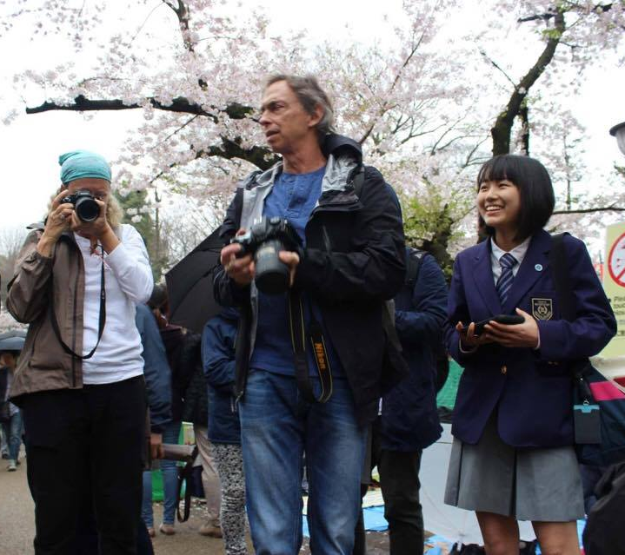
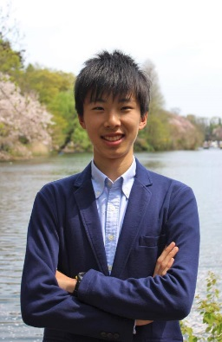
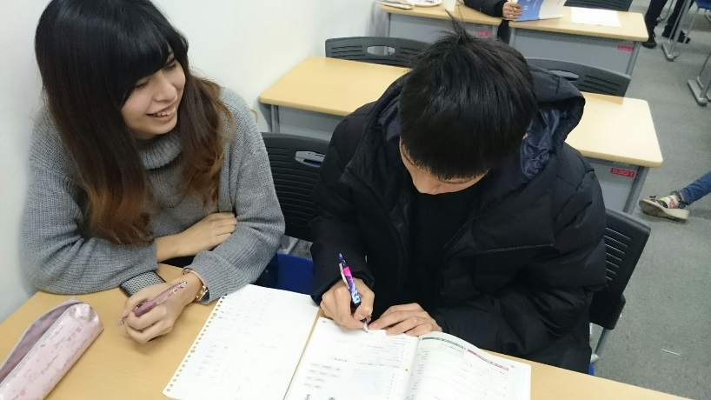
第15回
つながりづくりの“キッカケ”の場
フミコムcafe
現場発！学生が伝える
“ボーダーレス社会”
都内を訪れる外国人観光客は年間約1,200万人（平成27年）、都内に住む外国人は約42万人（平成27年1月1日現在）と、ここ数年で急激に国際化が進んでいます。今回のゲストは、訪日外国人観光客にガイドツアーを行う学生団体（高校生）と、外国にルーツを持つ方への学習支援をしている学生ボランティア団体（大学生）。“ボーダーレス社会”の最前線にいる学生のお話を聴きながら、私たちにできることを考えてみませんか？
中柴 智貴さん（Explore Japan）
NPO法人Curiosityの高校生向けの社会体験プログラム「まじプロ」での活動を契機に「Explore Japan」を立ち上げ、訪日外国人観光客向けのガイドツアーを行っている。
現在、成蹊高校2年生。
岡野 香帆さん
工藤 みなみさん（日本語教室SPIRIT）
東洋大学（社会文化システム学科）公認・後援の学生サークル。アットホームな雰囲気の中、大学生が外国にルーツを持つ方の学習のサポートをしている。
日時：6月12日(月) 19:00～20:30
会場：フミコム（文京区本郷4-15-14 文京区民センター地下1階）
費用：無料
申込：不要（手話通訳が必要な場合には、5/26までに申込をお願いします。）
【お申込み・お問合せ】
地域連携ステーション フミコム
電話：03-3812-3044 FAX：03-5800-2966 メール：fumikomu@bunsyakyo.or.jp
フミコムは、文京区社会福祉協議会が区や地域住民・ボランティア・NPO・企業・大学等と連携して新たなつながりを創出し、
地域の活性化や地域課題の解決を図っていくための協働の拠点です。

